Slide 1
Sistema de Atención odontológica
Integrantes:
BOLIJE JONSHICH, CRISTIAN
Flores colcas, jefferson
MEJIA DEL CARPIO, CRISTHIAN

Slide 2
DESCRIPCIÓN DEL PRODUCTO
EL Sistema de Atención odontológica es un sistema de ayuda para la gestión de pacientes de clínicas odontológicas.
Este sistema se ha construido a partir de las necesidades del cliente por lo cual la automatización de procesos del negocio requiere de cierto grado de cambios a los que el personal debe adaptarse

Slide 3

Requisitos Generales del Cliente
Registro de pacientes con sus respectivas citas.
Generar las órdenes de laboratorio.
Generar los recibos de pagos.
Control de Pacientes.
Consulta de historias médicas.
Cotización de presupuestos de acuerdo al tratamiento del paciente.
Consulta de tratamientos realizados.
Consulta de pagos realizados por los pacientes.
Historial de pagos y citas.

Slide 4
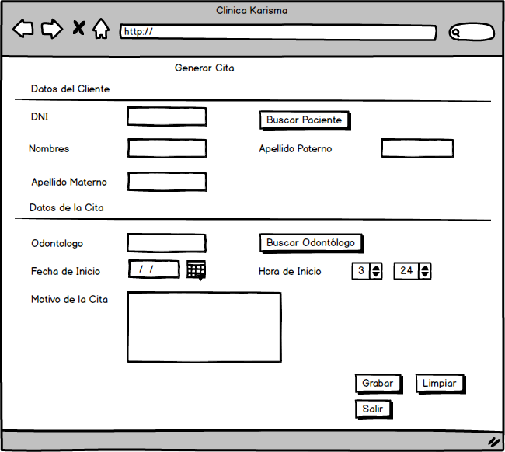
ESPECIFICACION DE CASO DE USO: Generar Cita
Breve descripción:
Este caso de uso permite al auxiliar programar una cita para un paciente.

Slide 5
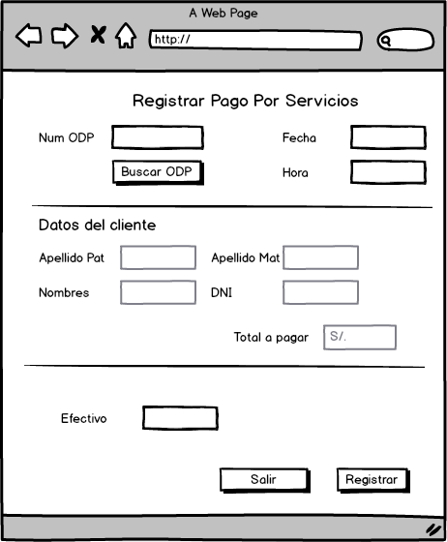
Especificación de caso de uso: Generar COMPROBANTE DE PAGO
Breve descripción:
El caso de uso permite al cajero poder generar el comprobante de pago del paciente al sistema.

Slide 6
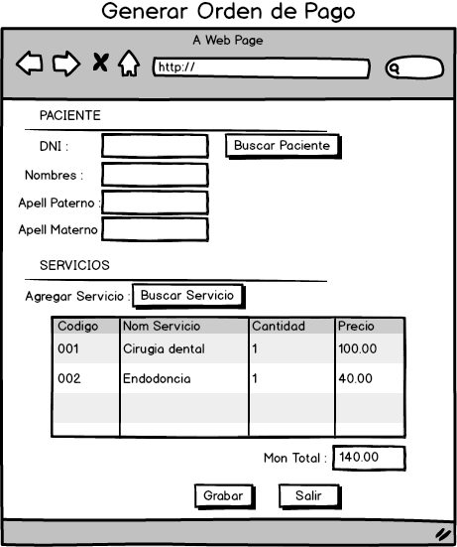
Especificación de caso de uso: Generar orden de pago
Breve descripción:
El caso de uso permite al auxiliar del odontólogo registrar aquellas intervenciones y atenciones que se han brindado al paciente luego de concluir su cita.

Slide 7
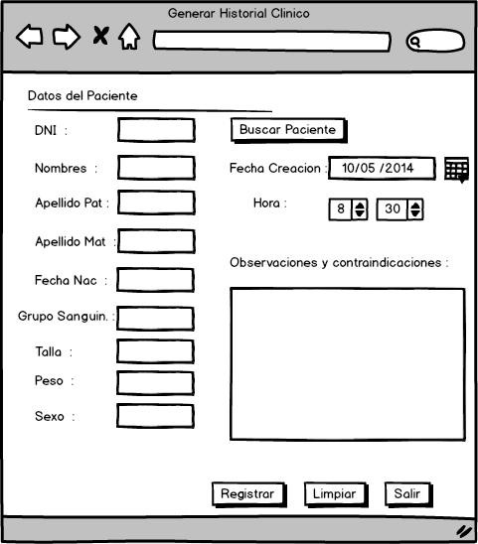
ESPECIFICACION DE CASO DE USO: Generar Historial Clínico
Breve descripción:
Este caso de uso permite al auxiliar poder generar el historial clínico a cada paciente.

Slide 8
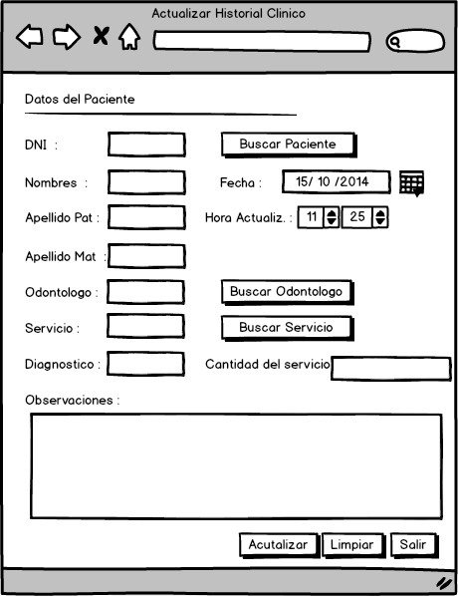
ESPECIFICACIÓN DE CASO DE USO: Actualizar Historial Clínico
Breve descripción
El caso de uso permite al auxiliar actualizar el historial clínico del paciente.

Slide 9
Resumen del sistema
Desarrollo de un Software para una clínica odontológica llamada Karisma, el cual tiene como propósito controlar y mejorar el largo proceso administrativo que se realiza en cada uno de sus pacientes.
Actualmente se hace de forma manual, siendo nuestro objetivo principal, reducir tiempos administrativos al momento de generar citas, para pacientes nuevos, consultar citas y cotizar presupuestos de pago.

Slide 10
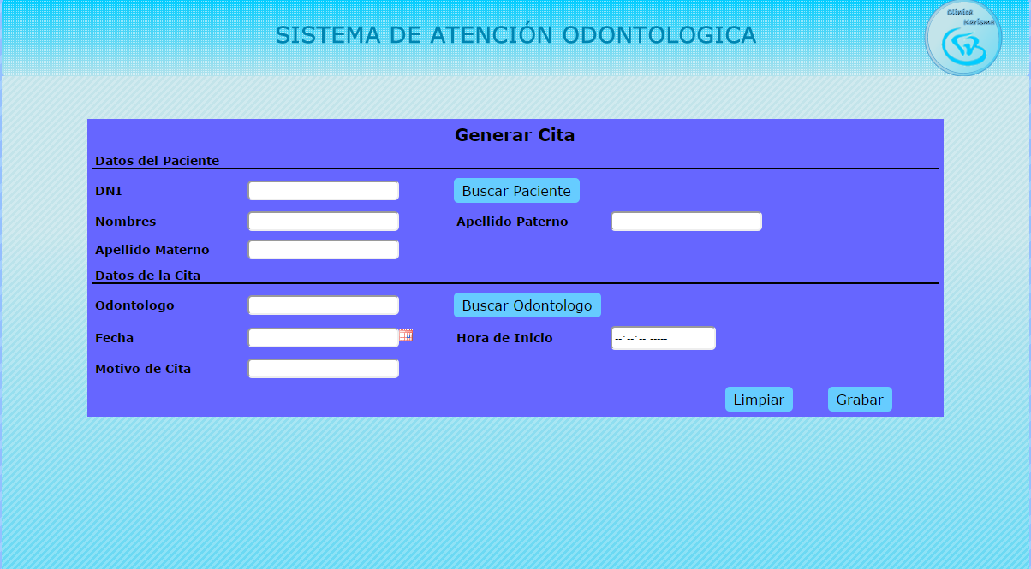
Generar Cita

Slide 11
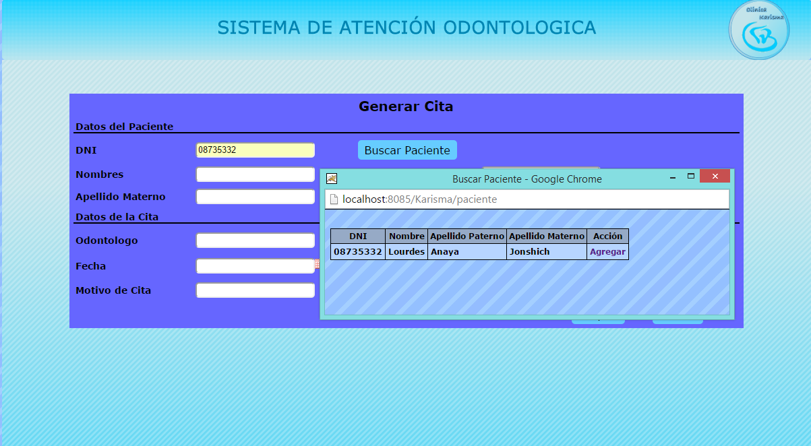

Slide 12
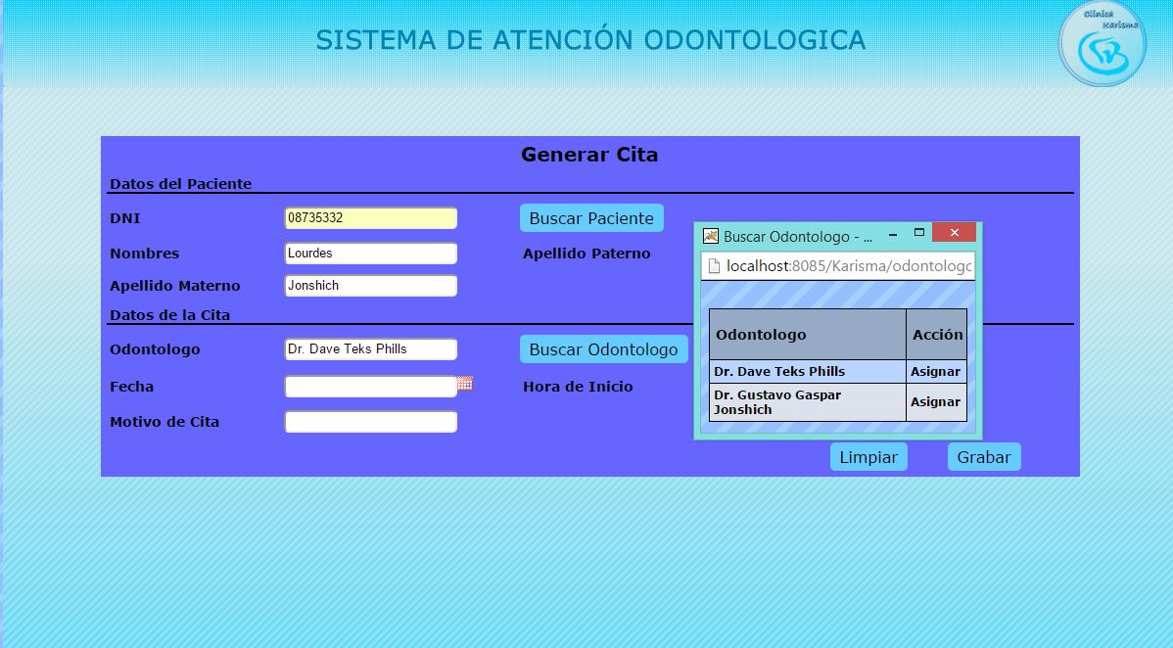

Slide 13

Está destinada para ser usada por las Pequeñas Organizaciones para establecer procesos para implementar cualquier enfoque o metodología de desarrollo.
Por ejemplo:
Ágil
Evolutivo
Incremental
Desarrollo dirigido por pruebas basado en las necesidades de las Pequeñas Organizaciones.

Slide 14

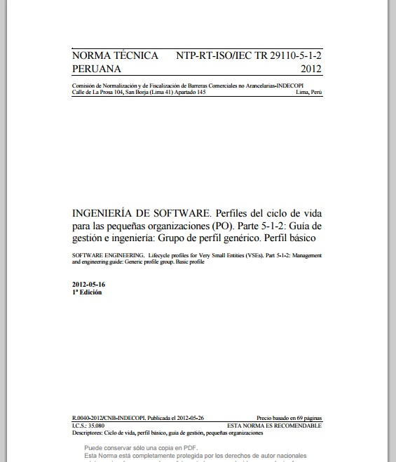
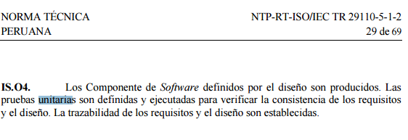
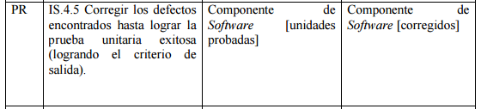

Slide 15
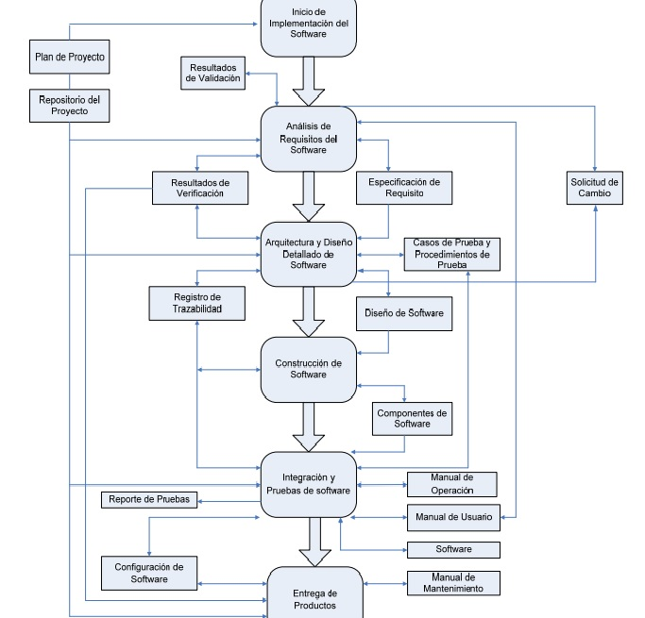
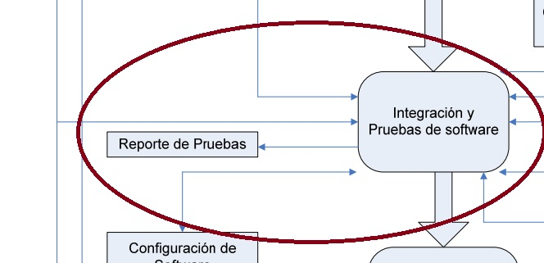

Slide 16
casuística
El modulo permitirá ingresar una cita, buscando el odontólogo por disponibilidad, al paciente por DNI.
Al grabar está cambiará a un estado “A” que significa en “atención” y el odontólogo cambiará a estado “O” de ocupado.
En caso de que no se encuentre el paciente, se podrá registrarlo.

Slide 17
PRUEBAS UNITARIAS
Son pruebas dirigidas a probar clases java aisladamente y están relacionadas con el código y la responsabilidad de cada clase y sus fragmentos de código más críticos.

Slide 18
JUNIT
Es un “framework” para automatizar las pruebas unitarias de aplicaciones Java. Se utiliza en la fase de desarrollo, su utilización por parte de los desarrolladores permite la creación de software de mayor calidad.
JUnit es un conjunto de clases que permite realizar la ejecución de clases Java de manera controlada, para poder evaluar si el funcionamiento de cada uno de los métodos de la clase se comporta como se espera.

Slide 19
JUNIT
Es decir, en función de algún valor de entrada se evalúa el valor de retorno esperado, si la clase cumple la especificación, entonces JUnit devolverá que el método de la clase pasó exitosamente la prueba. En caso de que el valor esperado sea diferente al retornado por el método durante la ejecución, Junit devolverá un fallo en el método correspondiente.
JUnit es también un medio para controlar las pruebas de regresión, necesarias cuando una parte del código ha sido modificado y se desea ver que el nuevo código cumple los requisitos anteriores y que no se ha alterado su funcionalidad después de la nueva modificación.

Slide 20
Instalación de JUNIT
Pre-requisitos :
JDK
Eclipse o Netbeans
Descargas :
https://github.com/junit-team/junit/wiki/Download-and-Install

Slide 21
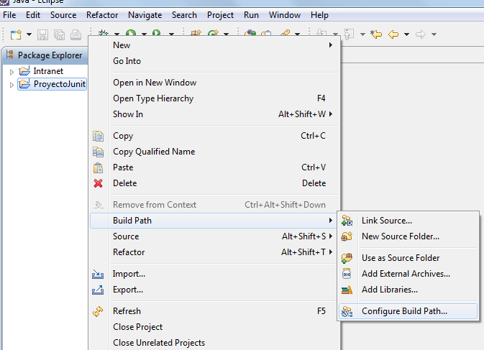
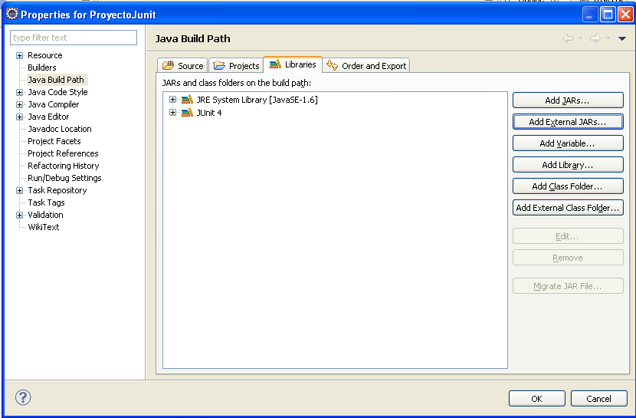
Agregar la Librería Junit
Seleccionamos el Proyecto, clic derecho: Build Path/Configure Build Path.
De la ventana que se muestra, en la pestaña Libraries, seleccionamos el botón Add Jars o Add External JARs…

Slide 22
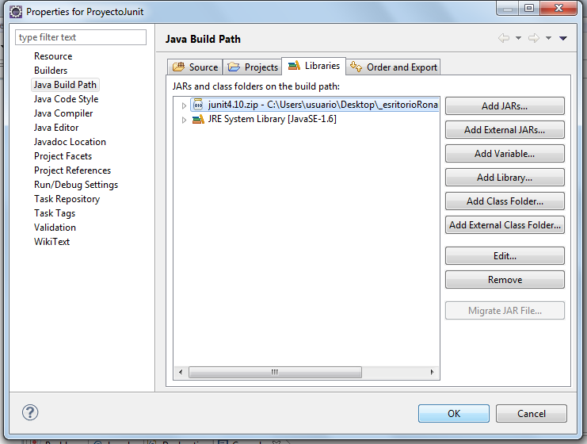
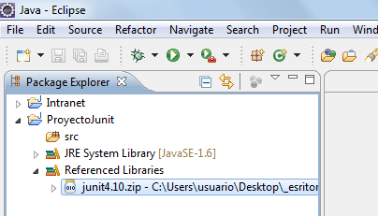
Agregar la Librería Junit
En la siguiente ventana seleccionamos al archivo JRar que descargamos al inicio. Clic en Abrir.
Finalmente clic en OK.
Con esto ya tendríamos agregado la librería del Junit. Tal
como lo muestra la siguiente figura:

Slide 23
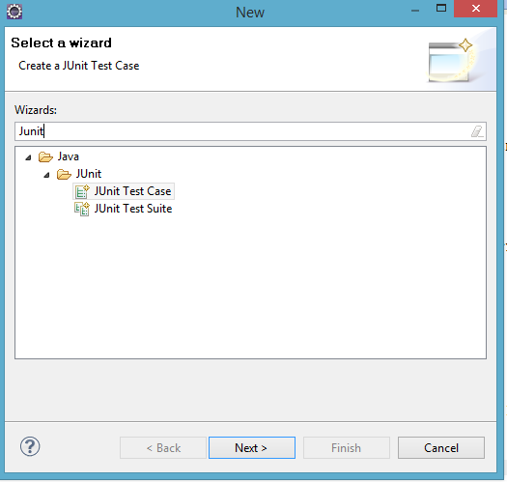
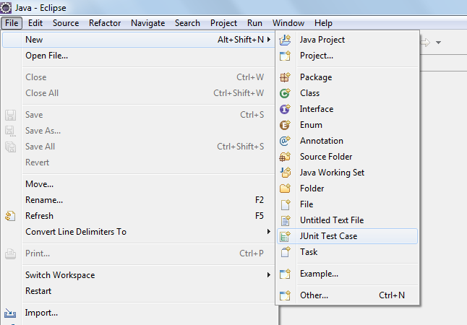
Ahora vamos a realizar una aplicación para ver el funcionamiento.
File / new / Junit Test

Slide 24
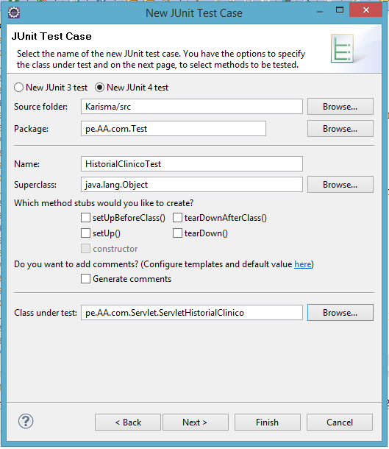
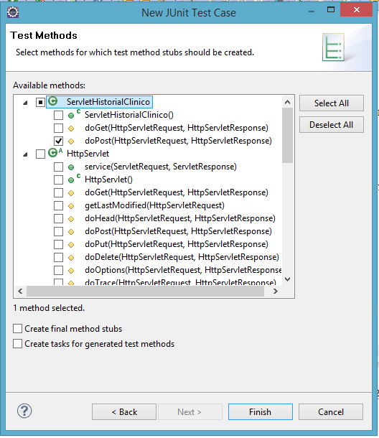
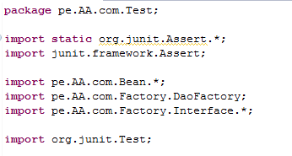

Slide 25
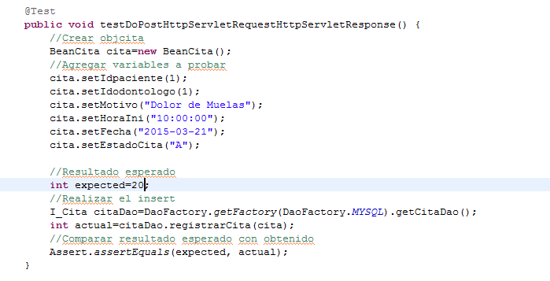
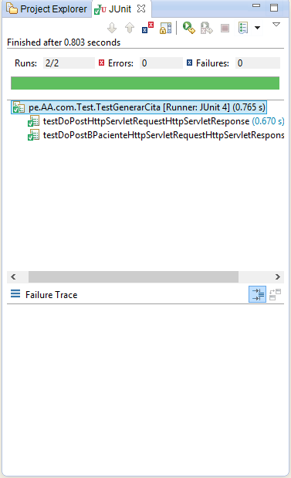
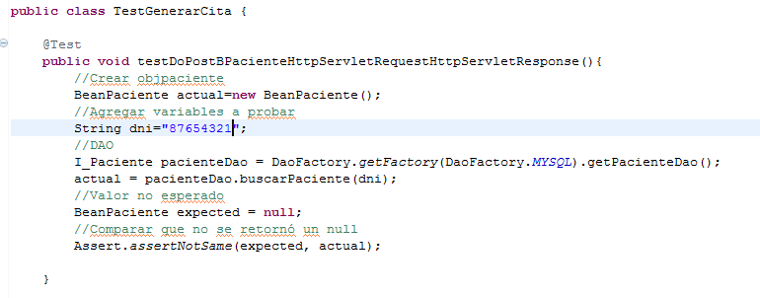
prueba con resultados exitosos

Slide 26
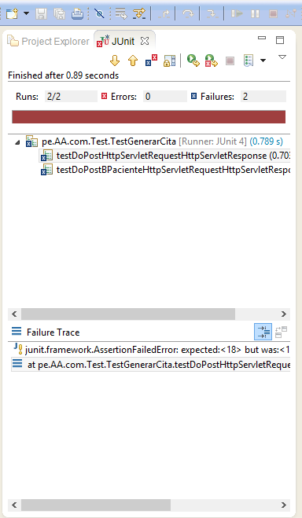
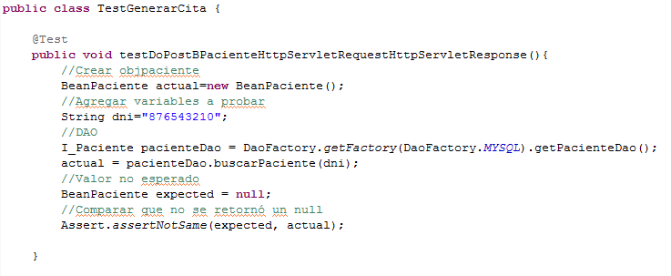
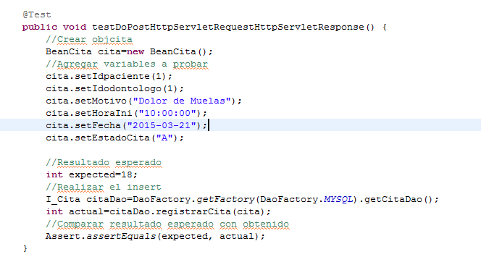
prueba con resultados fallidos

Slide 27
Gracias

